Slide 1
Травля в виртуальном пространстве

Slide 2
Кибербуллинг
«bully» (англ.) - грубый аналог российского «хулиган».
Так в школах США называют проблемных детей и подростков. «Bully» считают правыми тех, кто сильнее. Они начинают драки, предпочитают решать вопросы насилием и не подчиняются взрослым.
Кибербуллинг – аналог такого поведения в интернете – травля в интернете.
(https://reputation.moscow/2018/06/25/kiberbulling_travlya_v_internete/)
Под травлей подразумевается систематическое психологическое или физическое давление на жертву, это могут быть как угрозы, оскорбления, насмешки и шантаж, так и нанесение побоев.
http://lenino-csssdm.netdo.ru/article/15211

Slide 3
Примеры кибербуллинга
Троллинг — самый известный вид кибербуллинга, когда обидчики пытаются намеренно вызвать у других людей негативную психологическую реакцию
Аутинг - когда вопреки желанию человека в сети публично размещается личная информация о нём
Фрейпинг - когда обидчик заполучает контроль над страницами другого человека и распространяет от его имени нежелательные сообщения. Сообщения с просьбой прислать пароль от аккаунта или перевести деньги на карту как раз относятся к фрейпингу
https://mel.fm/bulling/834126-cyber_bullying_guide

Slide 4
Хейтинг
Хейтить (англ. hate, «ненавидеть») - это значит открыто выражать свою ненависть к чему-либо.
Не просто тихо ненавидеть, а именно активно выказывать свою злость, ругать кого-то и бурно возмущаться.
Хейтспич или хейт-спич (англ. hate speech) - это публичное высказывание, выражающее ненависть к определенной группе людей.
https://www.anews.com/p/107339070-hejtery-kto-ehto-chto-znachit-hejtit/

Slide 5
Виды хейтеров
«Правдоруб» - усиленно делает вид, что хочет сделать мир лучше, чище, грамотнее, добрее, прозрачнее и проч. Однако, готов «убить ради мира во всем мире». Агрессивен, одержим идеей идеального. Суть одна — оказаться на пьедестале. Служением идее они прикрывают свой огромный комплекс неполноценности
«Белое пальто» - так называют авторов комментариев, где является тщеславие в чистом виде. Цель комментария — унизить и застыдить другого, приводя в пример себя и свои заслуги-умения-качества-таланты
«Эффект Шарикова» - просто так ляпнуть гнусное замечание в стиле бабок на лавке из советских анекдотов. Причина - распущенность, невоспитанность, невоздержанность, врожденное хамство, отсутствие манер, помноженные на физическую безопасность интернет-среды
«Тролль обыкновенный» - это провокатор, чья цель - эмоциональный вампиризм. Психологический профиль — психопат или близок к психопатии. Поэтому они получают почти физическое наслаждение, когда провокация удается. Их стремление — почувствовать свою власть хоть над кем-то.
Огнева-Сальвони Т. https://beautyhack.ru/telo/psihologiya/4-podkasta-kotorye-ya-slushayu-sama-i-sovetuyu-vam

Slide 6
Как понять, что на связи хейтер, а не критик?
Ключевая разница - в целях. У хейтера цель одна — объяснить всем, что он крутой и умный, а вы — так себе и лох, не профессионал или кто-то там еще. У человека, который пытается разобраться в сути проблемы и понять всегда вопросов и сомнений больше, чем ответов и диагнозов. У хейтера - ровно наоборот.
Хейтер не будет задавать вопросы, уточнять факты, опираться на то, что написано
Хейтер не будет разговаривать уважительно, писать "мне кажется, что" или другим образом показывать сомнение в своих словах.
Зато он с легкостью будет раздавать диагнозы (вы не профессионал/вы не понимаете в этом ничего/ваш текст ерунда и выдумка), использовать обесценную или сниженную лексику, негативно окрашенный сленг ("у вас пригорело", "визжащие блогеры", "да это все бред", "кто вам сказал такую ерунду").
Хейтер будет обесценивать ваши идеи, ваши чувства и ваш опыт, навязывать вам свою точку зрения в качестве единственно правильной, игнорировать ваши вопросы, уточнения, призывы перейти в конструктивное русло.
Хейтер будет повторять раз за разом одно и то же (иногда комментарий копируется и много раз воспроизводится в ответ на все ваши реплики) и призывать в комментарии друзей, которые будут вести себя точно так же, как и он.
Если вы видите, что с вами разговаривают неуважительно, используют сниженную лексику, агрессивные нападки и ответы вместо вопросов — осторожно. На связи хейтер и ему не нужна ваша правда. Ему нужно, чтобы вам было плохо. Он самоутверждается за ваш счет.
https://tumbalele.livejournal.com/105471.html

Slide 7
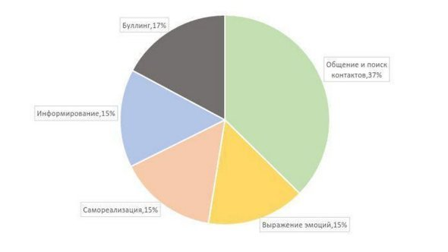
Результаты анализа всех постов в открытых группах "Подслушано в ***" за период с 01.01.2017 по 15.06.2017 (г. Санкт-Петербург)
(https://mel.fm/blog/tsentr-treninga/18256-kiberbulling-kak-vyglyadit-travlya-sredi-shkolnikov-v-sotssetyakh)

Slide 8
Реальное число жертв буллинга?
Ошибочно думать, что жертвой буллинга является только тот, кого обижают. Когда в классе над кем-то издеваются, психологически травмируются свидетели
(https://mel.fm/blog/tsentr-treninga/18256-kiberbulling-kak-vyglyadit-travlya-sredi-shkolnikov-v-sotssetyakh)

Slide 9
Лаборатория Касперского» и агентство B2B International опросили российских родителей об их отношении к безопасности детей в интернете
33% следят за активностью детей в интернете | 27% фильтруют контент или используют программы для отслеживания трафика | 26% рассказывают детям об угрозах в интернете | 14% «подружились» со своими детьми в социальных сетях

Slide 10
Что переживает жертва?
Тяжело. Что происходит, когда день за днем обнаруживаешь, как масса людей (по крайней мере, так кажется) изощряется в том, чтобы тебя очернить?
Стыд. «Никуда от него не деться. Ладно бы оскорбляли лично меня — это вполне «переживательно». Но это стыд, возникающий в ситуации, когда толпа бежит по улицам и кричит что-то вроде «а вы знаете, что такой-то и такой-то натворил то-то и то-то?!» И неважно, что «то-то и то-то» высосано из пальца, придумано или раздуто до размеров слона — главное, что люди слышат это, и начинают смотреть на тебя с несколько иным выражением в глазах. Думаю, всем нам знакома ситуация вынужденности доказывать, что ты не верблюд в ответ на чью-то клевету».
Ощущение бесконтрольности процесса и собственного полного бессилия.
Генерализация восприятия ситуации. Возникает ощущение, что об этой истории знают уже все люди на свете... Стоит тебе засветить лицо или произнести свое имя — и все, тебя опознают и захихикают (в лицо или за углом). Это иррационально, но так работает стыд. И еще кажется, что это навсегда. Что уже никогда не отмоешься от этого пятна, что люди всегда будут помнить о произошедшем. И что травля эта никогда не закончится. Выхода нет.
Мир плох, ты плох, и выхода не предвидится — это три мысли, ведущие к депрессии.
(https://tumbalele.livejournal.com/105471.html)

Slide 11
Что делать?
Ребёнок даже с помощью родителей часто не способен в одиночку противостоять нападениям, он нуждается в поддержке и защите сильного и авторитетного взрослого
Во многих школах школьники самостоятельно разрабатывают правила группы, согласно которым любые оскорбления запрещены, и следят за их выполнением
(https://mel.fm/blog/tsentr-treninga/18256-kiberbulling-kak-vyglyadit-travlya-sredi-shkolnikov-v-sotssetyakh)
Найдите способы не доламывать себя, а поддержать. Главный наш хейтер сидит внутри.
Одна из жертв буллинга: самыми поддерживающими оказались два послания, которые я в разных формах получал от тех, кто был рядом. а) «Я тебя лично знаю — и я знаю, что это не так. Я знаю, что ты не такой. И я готов говорить об этом, если понадобится». б) «Если кто-то поверит в эту чушь, которую про тебя несут, или даже не попытаются ее проверить — то и слава Богу, что с этими людьми ты нигде не пересечешься. Вы просто из разных миров».
https://tumbalele.livejournal.com/105471.html

Slide 12
Что делать?
Не вступать в непосредственный диалог с теми, кто эту травлю организует, поддерживает. Это сжигает и без того небольшой эмоциональный ресурс, а тех, кто травит, стимулирует на продолжение.
Что-то делать нужно, даже если эффект от этого небольшой — важен сам факт, что ты защищаешь себя. Вопрос только в том, что именно делать. Не борьба, а простое просвещение. Голос разума тих, его переорать нетрудно, но если этот голос не утихает, то нередко пробивается, когда горластые враги устают.
Бури в Интернете — это, чаще всего, бури в стакане воды (мало участников и быстро забываются).
Критически мыслящих людей значительно больше, чем мы думаем в момент травли
https://tumbalele.livejournal.com/105471.html

Slide 13
Если вы читаете посты, где кого-то травят
Что делать?
Во-первых, перестаньте. Гарантировано — они токсичны.
Во-вторых, попробуйте вспомнить, какие чувства у вас возникают, когда «в интернете кто-то не прав». Есть 3 типовые реакции:
Одни люди чаще солидаризируются с жертвой - неважно прав он или нет, но он жертва и «так с ним нельзя».
Другие чаще солидаризируются с охотниками (занимают «позицию силы»): «да как он мог», «да сейчас мы его» - и, особо не разбираясь, присоединяются к бою. Главное же, победа правды! А какой ценой - да не так важно.
И лишь малая часть людей говорит «я там не был», «я не знаю, как было на самом деле», «кто я такой, чтобы это оценивать».
https://tumbalele.livejournal.com/105471.html

Slide 14
Где помогут
1. Куратор, школьный психолог, родители
2. Линия помощи «Дети онлайн». Сервис создан специально для жертв травли в интернете. Психологи. В рабочее время. Проект компании «Фонд Развития Интернет» при поддержке Министерства образования и науки РФ.
Линию ведут эксперты факультета психологии МГУ имени М.В. Ломоносова и «Фонд Развития Интернет».
Для кого: детям и родителям.
Бесплатный тел.: 8 800 250 0015
3. Детский телефон доверия. Всероссийская служба, организованная Фондом поддержки детей, находящихся в трудной жизненной ситуации. Работает с 2010 года. Все звонки анонимны.
Линию ведут эксперты Фонда поддержки детей, находящихся в трудной жизненной ситуации.
Для кого: детям и родителям.
Бесплатный тел.: 8 800 200 0122
4. Горячая линия РОЦИТ (общественная организация, объединяющая активных интернет-пользователей России).
Проконсультируют по борьбе с кибербуллингом и помогут принять меры против травли в интернете.
(https://reputation.moscow/2018/06/25/kiberbulling_travlya_v_internete/)

Slide 15
Ответственность
Не допускаются пропаганда или агитация, возбуждающие социальную, расовую, национальную или религиозную ненависть или вражду. Запрещается пропаганда социального, расового, национального, религиозного или языкового превосходства.
Статья 29 Конституции РФ
Россия: статья 282 Уголовного кодекса - «Возбуждение ненависти либо вражды, а равно унижение человеческого достоинства».
Меры к несовершеннолетним:
Проверка семьи и постановка на учет в Детскую комнату полиции

Slide 16
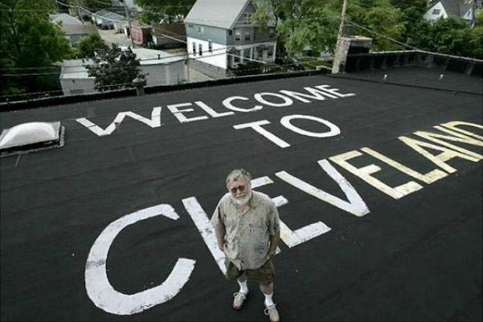
"Добро пожаловать в Кливленд" написал он на крыше, которую видят пассажиры садящихся неподалеку самолетов. Правда, дело было в Милуоки
Тонкий троллинг
https://fishki.net/2392011-25-genialynyh-trollej-kotorye-vyveli-trolling-na-novyj-uroveny.html

Slide 17
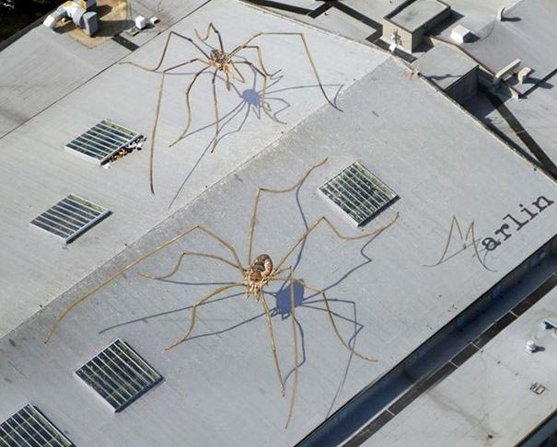
Ещё один любитель потроллить авиапассажиров...
static.boredpanda.com

